Slide 1
La despensa de la abuela.
Catálogo de productos.

Slide 2
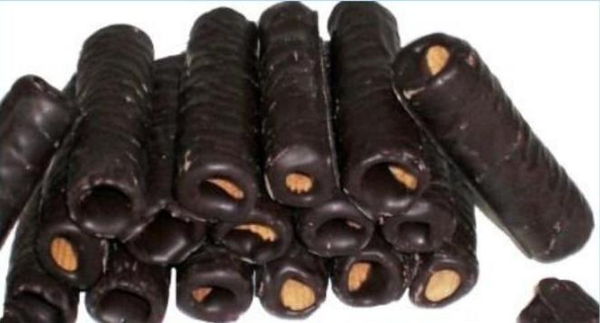
3.- Cubanitos.
Barquillos de galleta con forma de tubo, recubiertos de un increíble chocolate.
Ref.:
Precio:

Slide 3
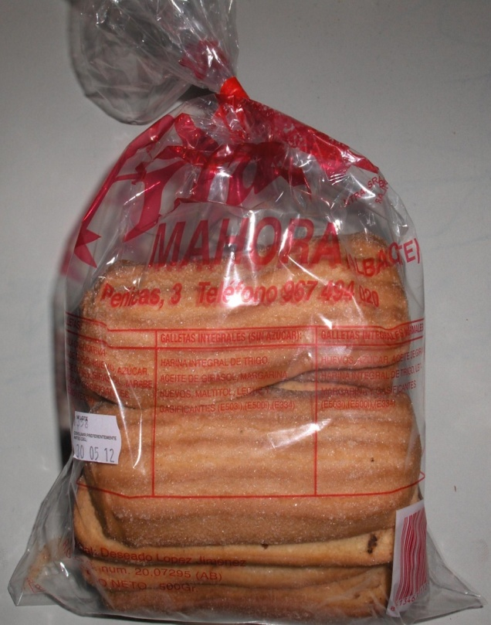
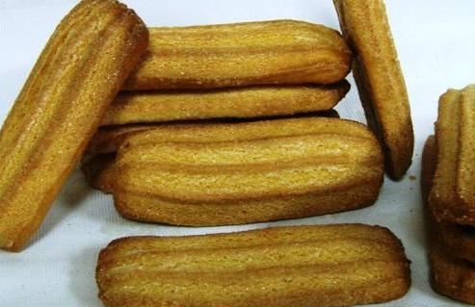
4.- Galletas Pilar.
Galletas artesanas de Albacete.
¡Para no dejar ni miga!
Ref.: AB-07
Precio:

Slide 4
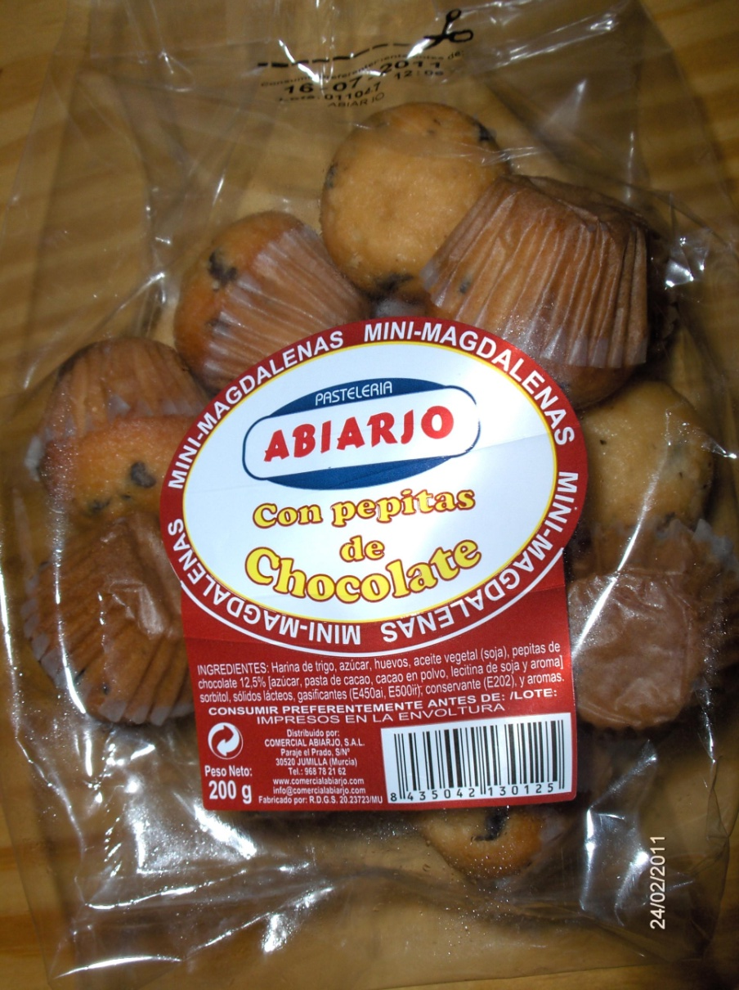
5.- Mini magdalenas con pepitas de chocolate.
Deliciosas mini magdalenas, que por su pequeño tamaño son ideales para la dieta, sin tener que renunciar al placer de comerse una magdalena con una lluvia de pepitas de chocolate. ¡Deliciosas!.
Ref.:
Precio:

Slide 5
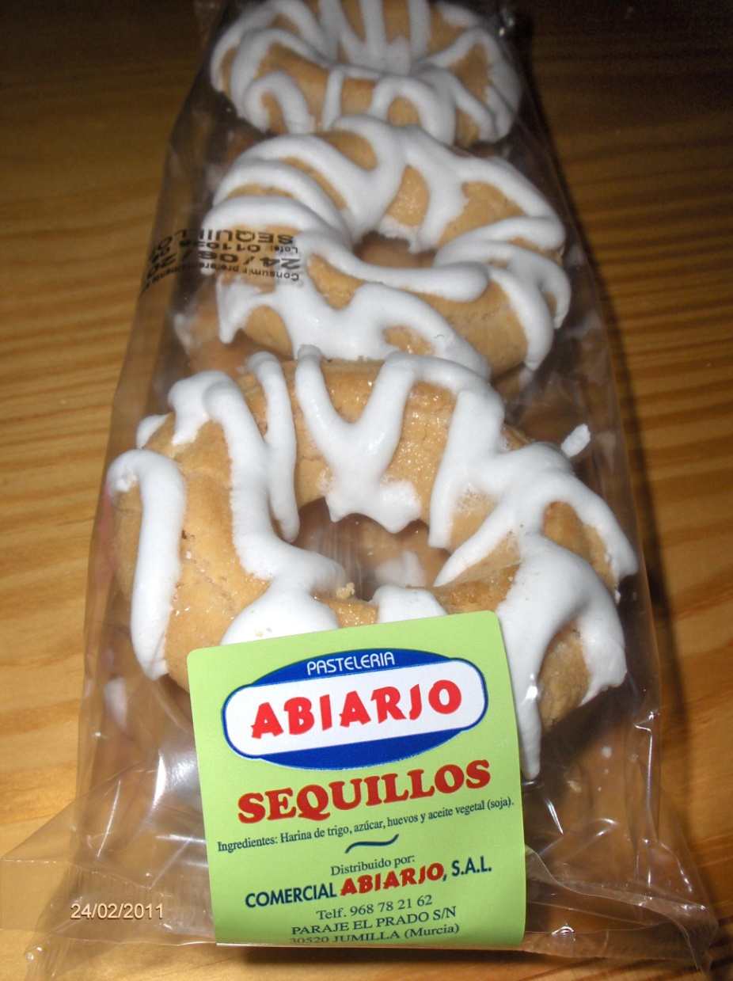
6.- Sequillos.
Producto típico de nuestra tierra. Una rica masada rayada con azúcar glas.
Ref.:
Precio:

Slide 6
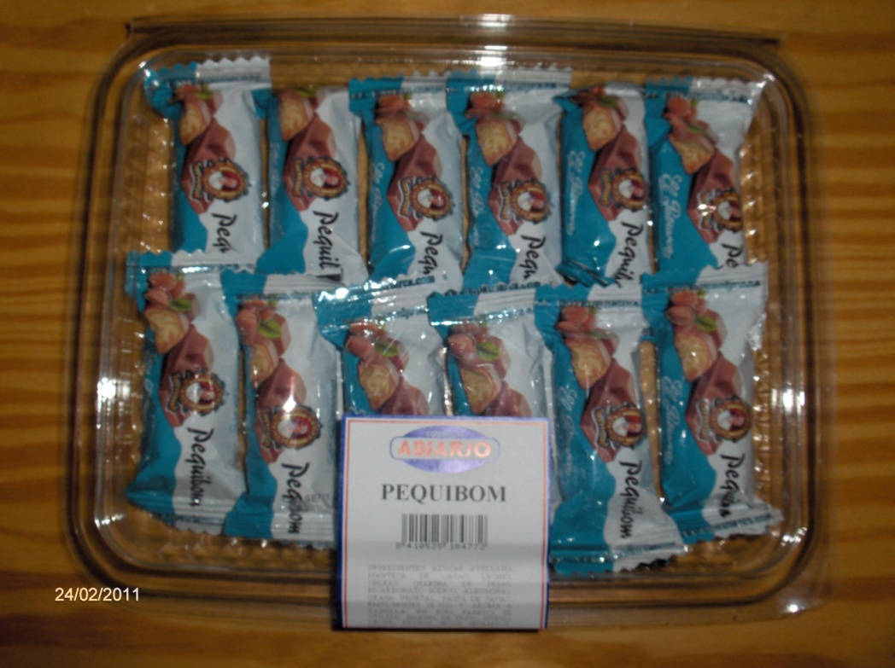
8.- Pequibom.
Galleta bañada de una fina capa de un dulce chocolate con leche, rellena de la más suave e intensa crema sabor avellana.
Ref.:
Precio:

Slide 7
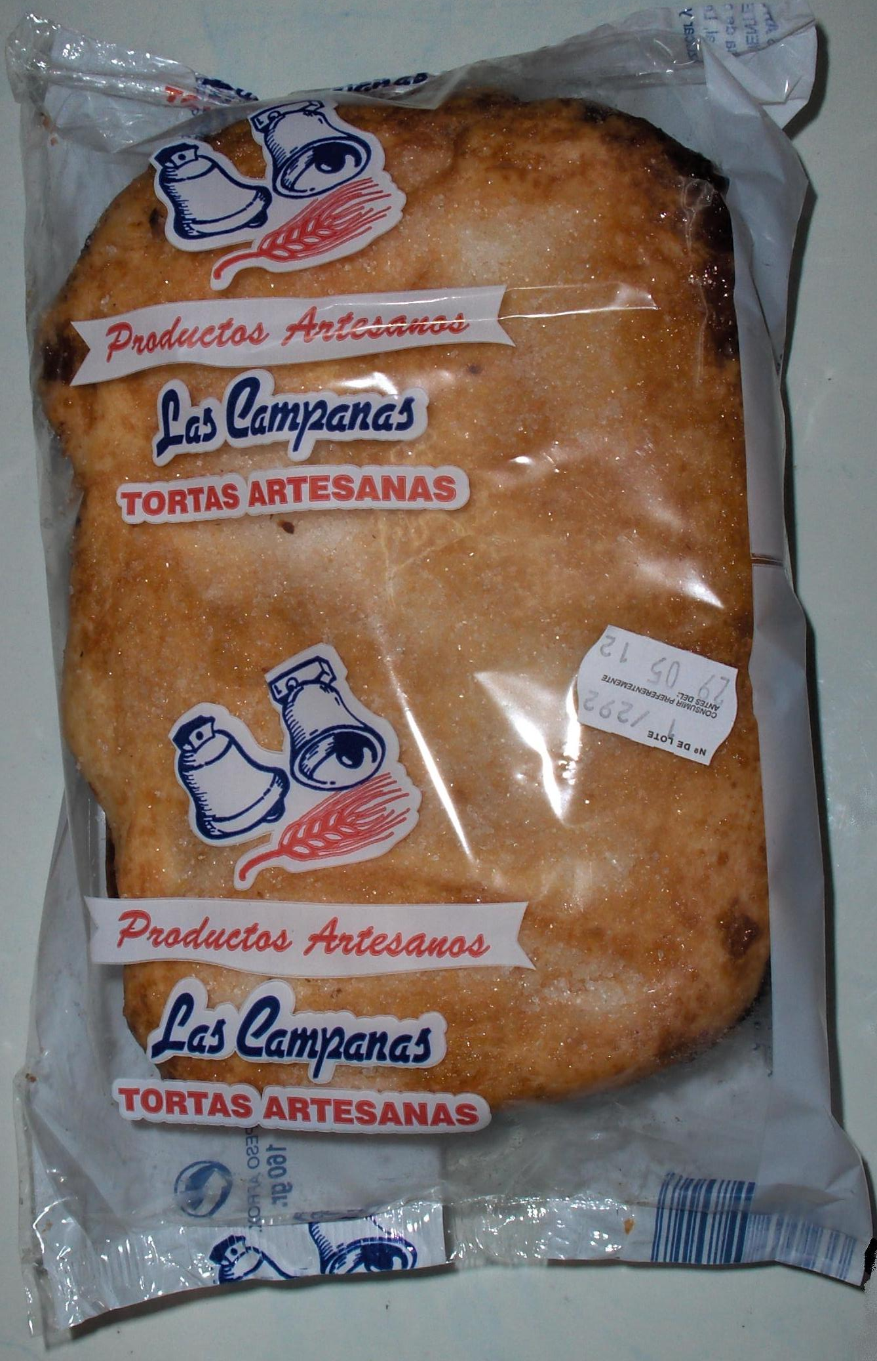
11.- Tortas artesanales.
Ref.:
Precio:

Slide 8
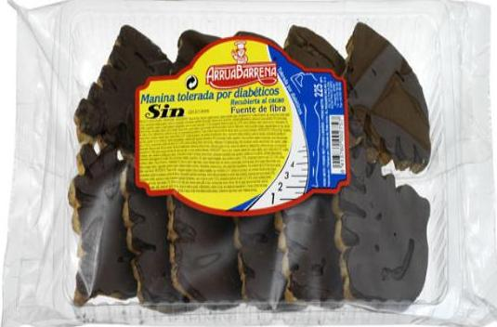
12.- Maninas para diabéticos.
Ref.:
Precio:

Slide 9
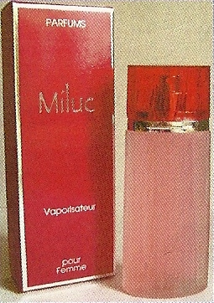
17.- Perfume HEMME et FEMME.
Ref.:
Precio:

